Slide 1
Это точно не лошадка.Не листок косой в тетрадке. И не торт. Не переход, где шагает пешеход. Это палочка в полоску. Словно посох Деда Мороза. Его держит постовой на широкой мостовой. (Жезл постового)

Slide 2
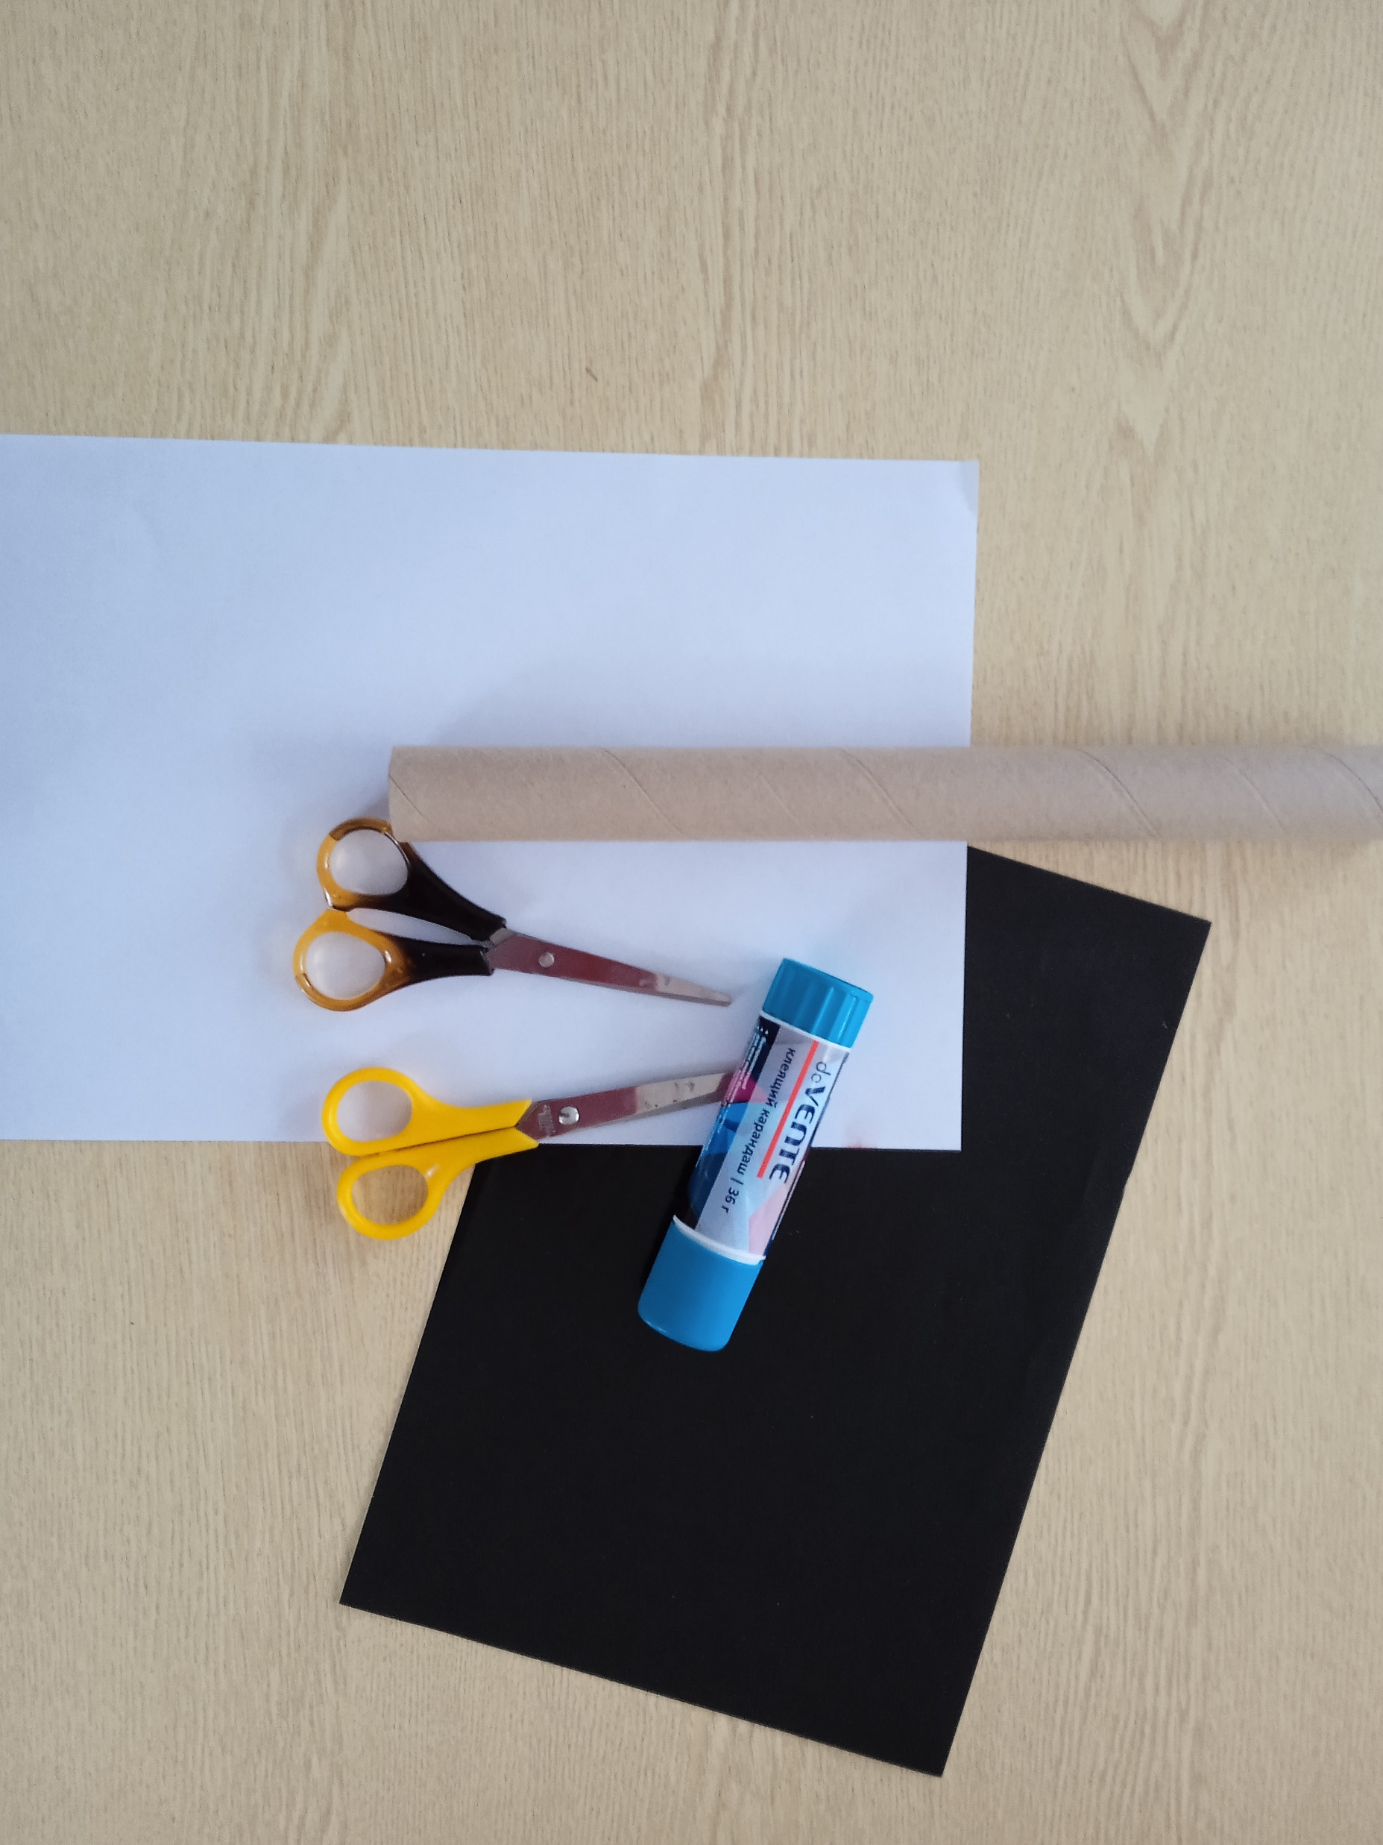

Slide 3
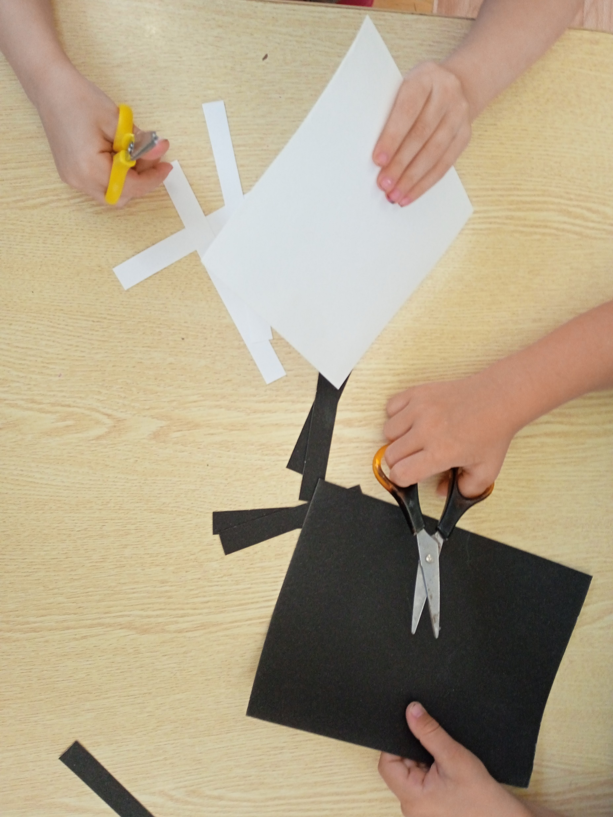

Slide 4
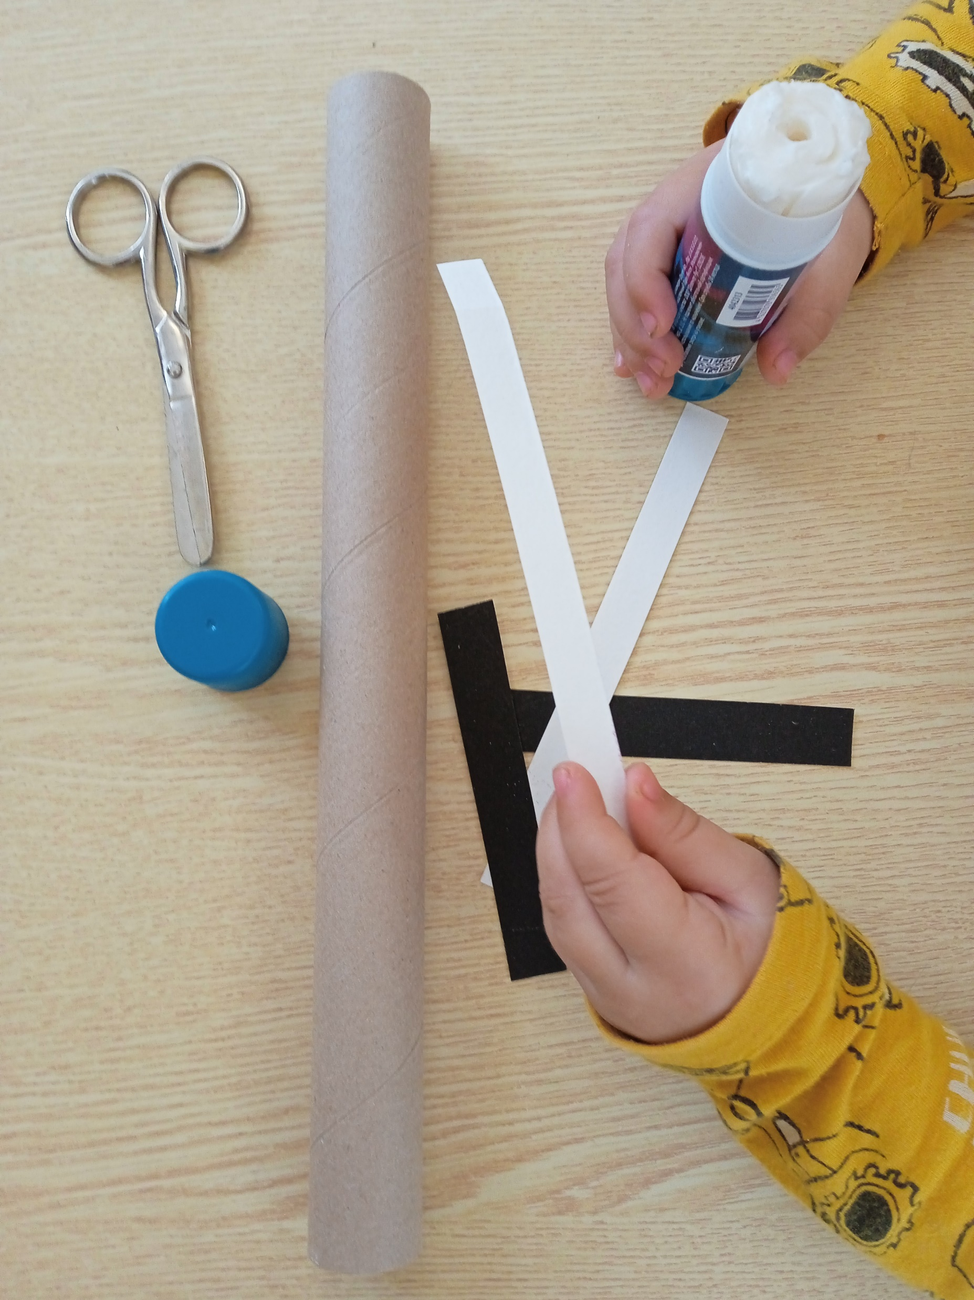

Slide 5
